Slide 1

Ayudantía 9: Diccionarios
Programación
Universidad Técnica Federico Santa María
</
} /> [
/>
Rolando Rojas

Slide 2
</ Temas a tratar
{01}
{04}
Introducción a Diccionarios
{02}
Recorriendo diccionarios
Uso de diccionarios
{05}
{03}
Ejercicios Preguntas Tarea
Consideraciones importantes

Slide 3
</ Introducción a Diccionarios
Un diccionario es una estructura de datos no ordenada con pares clave-valor. Cada elemento en un diccionario tiene una clave única asociada a un valor. La clave funciona como un identificador que permite acceder al valor asociado.
En el caso de Python, un diccionario se define mediante llaves {} y consiste en una serie de pares clave-valor separados por comas:
clave
valor
clave
valor
clave
valor

Slide 4
</ Introducción a Diccionarios (2/2)
Es como una lista, pero en lugar de usar índices numéricos para acceder a los elementos, utilizas "claves" que pueden ser palabras o frases. Cada "clave" tiene asociado un "valor". Es como un diccionario de palabras en el que buscas la definición de una palabra (la clave) y obtienes la información relacionada (el valor).
Creación de diccionario:
Acceder a valor de diccionario:

Slide 5



</ Uso de diccionarios
Creación de diccionario vacio:
Agregar pares clave-valor:
Acceder a valores utilizando clave:
Modificar un valor:

Slide 6
</ Uso de diccionarios
Consultar sobre una llave:
Eliminar un par clave-valor:

Slide 7
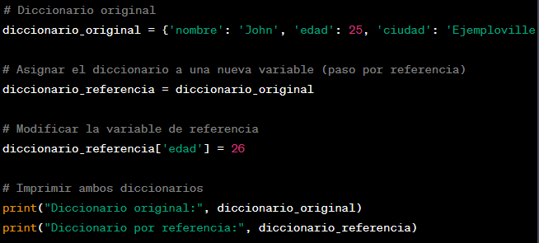
</ Consideraciones importantes
Digamos que queremos hacer una copia de un diccionario, lo asignaremos a otra variable:
Salida:
Diccionario original: {'nombre': 'John', 'edad': 26, 'ciudad': 'Ejemploville'}
Diccionario por referencia: {'nombre': 'John', 'edad': 26, 'ciudad': 'Ejemploville'}
¿Por qué si modificamos solo la variable "diccionario_referencia" también se modificó el original? Se pasó por referencia

Slide 8
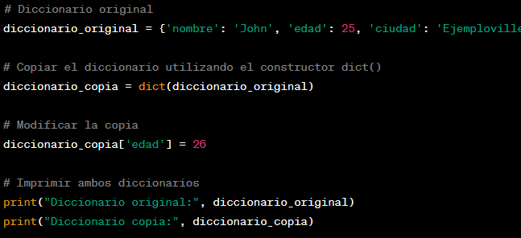
</ Consideraciones importantes
¿Cómo copiar un diccionario entonces? Usar dict()
Salida:
Diccionario original: {'nombre': 'John', 'edad': 25, 'ciudad': 'Ejemploville'} Diccionario copia: {'nombre': 'John', 'edad': 26, 'ciudad': 'Ejemploville'}
Ahora sí se modificó solamente el segundo diccionario.

Slide 9
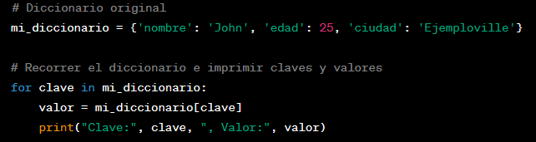

</ Recorriendo diccionarios
Ciclo for:
El ciclo for recorre las claves del diccionario, y dentro del bucle, se accede a los valores asociados a esas claves para realizar alguna operación, en este caso, imprimir las claves y valores en cada iteración.

Slide 10

</ Ejercicio A: Promedio de Notas por Alumno
Diseña un programa que tome una cadena de texto con notas de varios alumnos en el formato nota1,nota2,...#nombre;;nota1,nota2,...#nombre;; y construya un diccionario donde la clave sea el nombre del alumno y el valor sea su promedio de notas.
Ejemplo de uso:

Slide 11
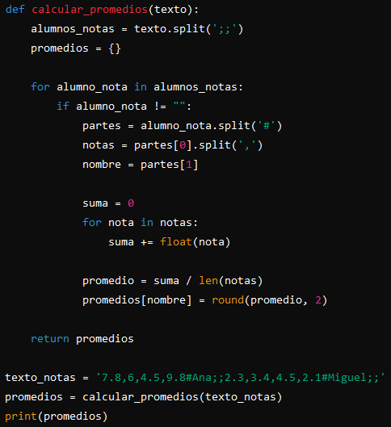
</ Ejercicio A: solución

Slide 12
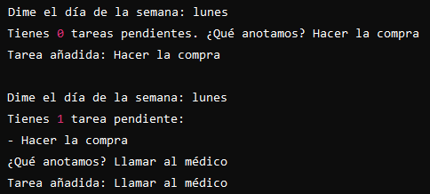
</ Ejercicio B: Agenda de Tareas con Diccionario
Diseña un programa que funcione como una agenda de tareas, donde el usuario puede anotar tareas pendientes para cada día de la semana. El programa debe pedir al usuario que ingrese un día de la semana y luego mostrar las tareas ya anotadas para ese día. Si no hay tareas, el programa debe indicarlo y permitir al usuario agregar nuevas. Usa un diccionario donde la clave es el día de la semana y el valor es una lista con las tareas pendientes.
Ejemplo de uso:

Slide 13
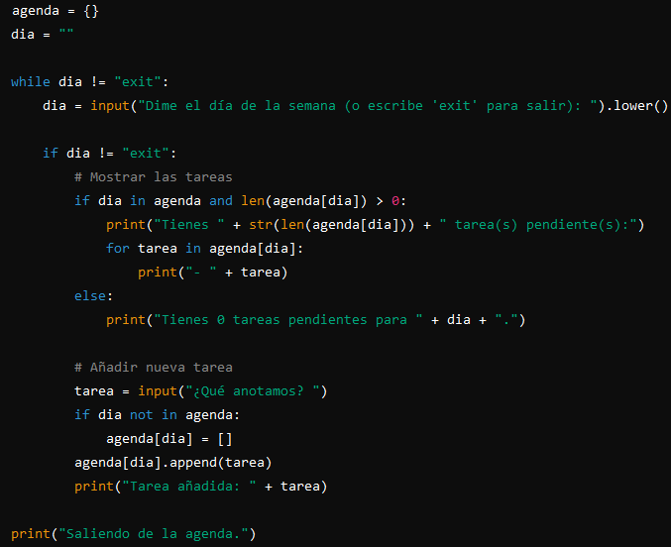
</ Ejercicio B: solución

Slide 14
</ Ejercicio 1
Jimmy McGill, un prestigioso abogado, requiere ayuda con el manejo de datos de sus clientes. Teniendo el diccionario clientes cuyas llaves son nombres de abogados y sus valores otros diccionarios. Estos diccionarios asociados a cada abogado contienen datos de:
Los juicios solicitados por mes, bajo la llave ’juicios’ que asocia una lista de listas con la forma[mes, cantidad].
La edad del cliente
Las empresas que ha defendido el abogado bajo la llave ’empresas’ que asocia una lista de strings
clientes={ 'mike’ : { 'juicios’ : [ ['julio’ , 3], ['agosto’ , 1], ['octubre’ , 4]], ‘edad’ : 35,
'empresas’ : [ 'google’ , 'samsung’ , 'ciac’ ] } ,
'rachel’ : { 'juicios’ : [ [ 'enero’ , 3] , [ 'marzo’ , 4 ] , [ 'julio’ , 8 ] ],
‘edad’ : 70,
'empresas’ : [ 'google’ , 'codelco’ ] } ,
'harvey’ : { 'juicios’ : [ [ 'enero’ , 5 ] , [ 'febrero’ , 12] , [ 'julio’ , 24] ], ‘edad’ : 18,
'empresas’ : [ 'mesa verde’ , 'samsung’ ] } }

Slide 15
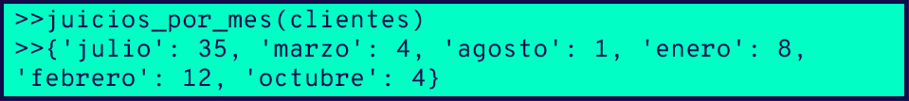
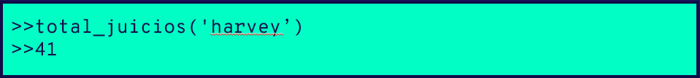
</ Ejercicio 1
Se deben crear las siguientes funciones:
juicios_por_mes(clientes): que reciba el diccionario clientes y retorne un diccionario que asocie el mes con la cantidad total de juicios realizados.
total_juicios(abogado) que reciba el nombre de un abogado y retorne un entero con la cantidad total de juicios en los que ha estado. Asuma que el diccionario clientes es una variable global del programa.

Slide 16
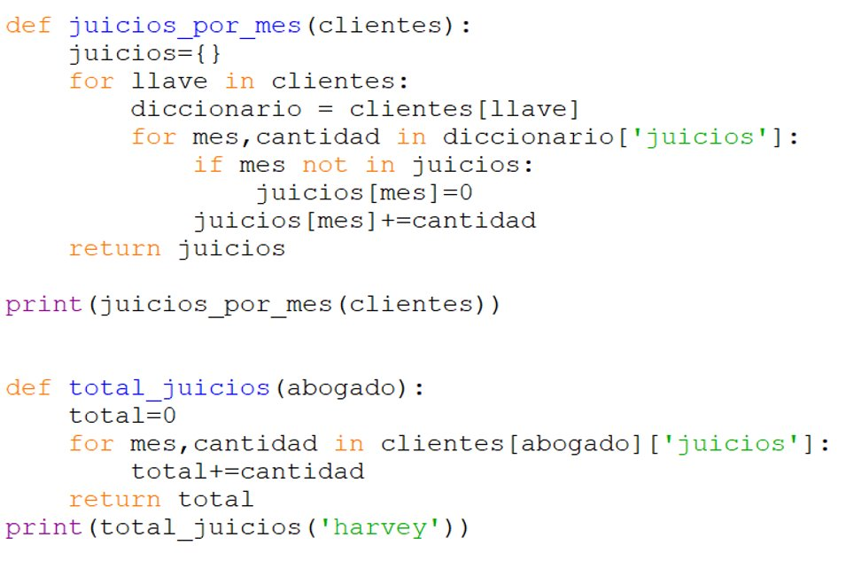
</ Ejercicio 1: solución

Slide 17

No hay tarea esta semana

Slide 18
Ayudantía 9: Diccionarios
Programación
Universidad Técnica Federico Santa María
</
} /> [
/>
¿Dudas?
rolando.rojass@usm.cl
Rolando Rojas

